Slide 1
ヒューマンでの学校生活において学んだこと
ゲームカレッジ
プログラマー専攻
中島 翔馬

Slide 2
目次
・Why How What
・自己分析
・興味を持つ
・言語

Slide 3
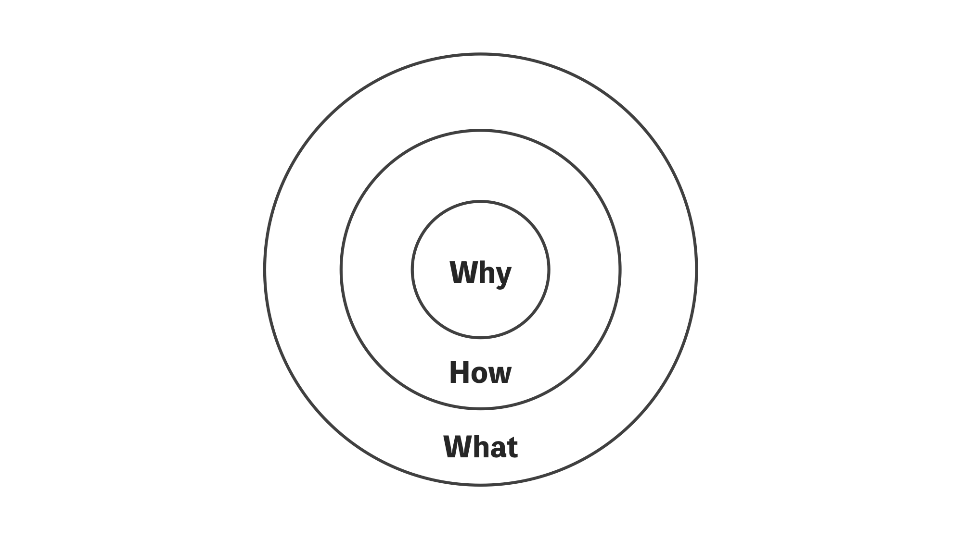
ゴールデンサークル
人に何かしらの情報を伝え、行動を促したい時、「Why・How・What」という構成要素が存在し、「Why」から始めることが重要
人は「感情」や「直観」で動く
「WHY」が重要

Slide 4
WHAT
「何をするのか」
Ex)基本情報勉強用の本を買う
HOW
「具体的な方法」
Ex)基本情報の勉強、MOS試験の勉強
WHY
「目的」
Ex)入社してから必要になる知識を得る

Slide 5
自己分析
WHYは自分で設定している
自分の中で譲れないものごと
WHAT
大切になるのは
HOW
WHY
自己分析

Slide 6
興味を持つ
興味がないと…
「覚えない」
「集中できない」
「時間をかけない」
興味を持つために
WHY
自己分析
を大切に
Notes:
何事にも興味や報酬がないと長続きしない

Slide 7
言語
普段の生活で意識できるようになったこと
文章に気を付ける
いろいろな場所の文字を読む
会話で伝え方を工夫する

